Slide 1
НЕЗАВИСИМАЯ ОЦЕНКА КВАЛИФИКАЦИЙ
РАБОТНИКОВ АГРОПРОМЫШЛЕННОГО КОМПЛЕКСА
ЮМАГУЛОВ РУСТЕМ РАУФОВИЧ
Директор ООО НПИКЦ «Агентство международных квалификаций»

Slide 2
ЧТО ТАКОЕ НЕЗАВИСИМАЯ ОЦЕНКА КВАЛИФИКАЦИЙ СЕГОДНЯ
НЕЗАВИСИМАЯ ОЦЕНКА КВАЛИФИКАЦИЙ
ВНЕДРЕНИЕ ПРОФСТАНДАРТОВ
+7 (347) 295-95-68
info@amk.ag
г.Уфа, ул.Цюрупы, 5
www.amk.ag
Независимая оценка квалификаций
Консалтинг по внедрению профстандартов
Научные исследование
Производство программного обеспечения
HR-инжиниринг

Slide 3
ПРИНЦИПЫ НЕЗАВИСИМОЙ ОЦЕНКИ КВАЛИФИКАЦИЙ
НЕЗАВИСИМАЯ ОЦЕНКА КВАЛИФИКАЦИЙ
ВНЕДРЕНИЕ ПРОФСТАНДАРТОВ
+7 (347) 295-95-68
info@amk.ag
г.Уфа, ул.Цюрупы, 5
www.amk.ag
Независимая оценка квалификаций
Консалтинг по внедрению профстандартов
Научные исследование
Производство программного обеспечения
HR-инжиниринг

Slide 4
ЧТО ДАЁТ НЕЗАВИСИМАЯ ОЦЕНКА КВАЛИФИКАЦИЙ
НЕЗАВИСИМАЯ ОЦЕНКА КВАЛИФИКАЦИЙ
ВНЕДРЕНИЕ ПРОФСТАНДАРТОВ
+7 (347) 295-95-68
info@amk.ag
г.Уфа, ул.Цюрупы, 5
www.amk.ag
Независимая оценка квалификаций
Консалтинг по внедрению профстандартов
Научные исследование
Производство программного обеспечения
HR-инжиниринг

Slide 5
НОРМАТИВНАЯ ДОКУМЕНТАЦИЯ
НОРМАТИВНЫЕ ДОКУМЕНТЫ, РЕГЛАМЕНТИРУЮЩИЕ ДЕЯТЕЛЬНОСТЬ НАЦИОНАЛЬНОГО СОВЕТА ПО ПРОФЕССИОНАЛЬНЫМ КВАЛИФИКАЦИЯМ
Указ Президента РФ от 16.04.2014 № 249 «О Национальном совете при Президенте Российской Федерации по профессиональным квалификациям» (ред. от 18.12.2016)
Положение о порядке создания и деятельности временной комиссии по профессиональным квалификациям
Положение о порядке создания и деятельности комиссии по профессиональным квалификациям совета по профессиональным квалификациям
Порядок рассмотрения и одобрения Национальным советом при Президенте Российской Федерации по профессиональным квалификациям проектов профессиональных стандартов
Регламент взаимодействия участников процесса разработки и актуализации федеральных государственных образовательных стандартов профессионального образования в соответствии с принимаемыми профессиональными стандартами
Постановление Правительства РФ от 27 июня 2016 года № 584 Об особенностях применения профессиональных стандартов в части требований, обязательных для применения государственными внебюджетными фондами РФ...
Приказ Минтруда России от 19.12.2016 N 758н "Об утверждении Примерного положения о совете по профессиональным квалификациям и Порядка наделения совета по профессиональным квалификациям полномочиями по организации проведения независимой оценки квалификации
Модель взаимодействия Национального совета с партнерами в субъектах Российской Федерации
Порядок проведения Национальным советом экспертизы и рассмотрения проектов законодательных и иных нормативных правовых актов Российской Федерации по вопросам развития системы профессиональных квалификаций в Российской Федерации
Общие требования к проведению профессионально-общественной аккредитации профессиональных образовательных программ, основных программ профессионального обучения, дополнительных профессиональных программ
Регламент Национального совета при Президенте Российской Федерации по профессиональным квалификациям (действующий)
НЕЗАВИСИМАЯ ОЦЕНКА КВАЛИФИКАЦИЙ
ВНЕДРЕНИЕ ПРОФСТАНДАРТОВ
+7 (347) 295-95-68
info@amk.ag
г.Уфа, ул.Цюрупы, 5
www.amk.ag
Независимая оценка квалификаций
Консалтинг по внедрению профстандартов
Научные исследование
Производство программного обеспечения
HR-инжиниринг

Slide 6
НОРМАТИВНАЯ ДОКУМЕНТАЦИЯ
НОРМАТИВНЫЕ ПРАВОВЫЕ АКТЫ, РЕГЛАМЕНТИРУЮЩИЕ ОРГАНИЗАЦИЮ И ПРОВЕДЕНИЕ НЕЗАВИСИМОЙ ОЦЕНКИ КВАЛИФИКАЦИИ
Федеральный закон от 03.07.2016 № 238-ФЗ "О независимой оценке квалификации»
Постановление Правительства РФ от 16.11.2016 N 1204 "Об утверждении Правил проведения центром оценки квалификаций независимой оценки квалификации в форме профессионального экзамена»
Приказ Минтруда России от 12.12.2016 № 725н "Об утверждении формы бланка свидетельства о квалификации и приложения к нему...
Приказ Минтруда России от 01.12.2016 № 701н "Об утверждении Положения об апелляционной комиссии по рассмотрению жалоб, связанных с результатами прохождения профессионального экзамена и выдачей свидетельства о квалификации»
Приказ Минтруда России от 12.12.2016 N 726н "Об утверждении положения о разработке наименований квалификаций и требований к квалификации, на соответствие которым проводится независимая оценка квалификации»
Приказ Минтруда России от 19.12.2016 № 758н "Об утверждении Примерного положения о совете по профессиональным квалификациям и Порядка наделения СПК полномочиями по организации проведения независимой оценки квалификации»
Приказ Минтруда России от 15.11.2016 N 649н "Об утверждении Порядка формирования и ведения реестра сведений о проведении независимой оценки квалификации и доступа к ним, а также перечня сведений, содержащихся в указанном реестре»
Приказ Минтруда России от 02.12.2016 N 706н "Об утверждении образца заявления для проведения независимой оценки квалификации и Порядка подачи такого заявления»
Приказ Минтруда России от 14.12.2016 N 729н "Об утверждении Порядка осуществления мониторинга и контроля в сфере независимой оценки квалификации»
Приказ Минтруда России от 01.11.2016 N 601н "Об утверждении Положения о разработке оценочных средств для проведения независимой оценки квалификации»
Приказ Минтруда России от 19.12.2016 № 759н "Об утверждении требований к центрам оценки квалификаций и Порядка отбора организаций для наделения их полномочиями по проведению независимой оценки квалификации и прекращения этих полномочий"
НЕЗАВИСИМАЯ ОЦЕНКА КВАЛИФИКАЦИЙ
ВНЕДРЕНИЕ ПРОФСТАНДАРТОВ
+7 (347) 295-95-68
info@amk.ag
г.Уфа, ул.Цюрупы, 5
www.amk.ag
Независимая оценка квалификаций
Консалтинг по внедрению профстандартов
Научные исследование
Производство программного обеспечения
HR-инжиниринг

Slide 7
НОРМАТИВНАЯ ДОКУМЕНТАЦИЯ
НОРМАТИВНЫЕ ДОКУМЕНТЫ, РЕГЛАМЕНТИРУЮЩИЕ ДЕЯТЕЛЬНОСТЬ СОВЕТА ПО ПРОФЕССИОНАЛЬНЫМ КВАЛИФИКАЦИЯМ АГРОПРОМЫШЛЕННОГО КОМПЛЕКСА В СФЕРЕ НЕЗАВИСИМОЙ ОЦЕНКИ КВАЛИФИКАЦИИ
Решение Национального совета об одобрении профессиональных квалификаций
Решение СПК АПК об одобрении проектов профессиональных квалификаций
Рабочая группа по разработке Проекта квалификаций
Методические рекомендации по формированию квалификаций​
Федеральный закон от 02.05.2015 №122-ФЗ «О внесении изменений в Трудовой кодекс Российской Федерации и статьи 11 и 73 Федерального закона «Об образовании в Российской Федерации»​
Федеральный закон от 03.07.2016 N 238-ФЗ «О независимой оценке квалификации»
Проект Федерального закона «О внесении изменений в часть вторую Налогового кодекса Российской Федерации»
Схема реализации полномочий СПК по организации оценки профессиональных квалификаций
Типовые требования к центру оценки квалификации
Типовой порядок отбора и прекращения полномочий центра оценки квалификации
Типовые требования к членам квалификационной комиссии центра оценки квалификации
Методика определения стоимости работ по оценке квалификации
Типовые требования к апелляционной комиссии совета по профессиональным квалификациям по рассмотрению апелляций к центрам оценки квалификации
НЕЗАВИСИМАЯ ОЦЕНКА КВАЛИФИКАЦИЙ
ВНЕДРЕНИЕ ПРОФСТАНДАРТОВ
+7 (347) 295-95-68
info@amk.ag
г.Уфа, ул.Цюрупы, 5
www.amk.ag
Независимая оценка квалификаций
Консалтинг по внедрению профстандартов
Научные исследование
Производство программного обеспечения
HR-инжиниринг

Slide 8
РЕЕСТРЫ СОВЕТА ПО ПРОФЕССИОНАЛЬНЫМ КВАЛИФИКАЦИЯМ
Совет по профессиональным квалификациям агропромышленного комплекса
www.rapo-apk.ru
НЕЗАВИСИМАЯ ОЦЕНКА КВАЛИФИКАЦИЙ
ВНЕДРЕНИЕ ПРОФСТАНДАРТОВ
+7 (347) 295-95-68
info@amk.ag
г.Уфа, ул.Цюрупы, 5
www.amk.ag
Независимая оценка квалификаций
Консалтинг по внедрению профстандартов
Научные исследование
Производство программного обеспечения
HR-инжиниринг

Slide 9
АЛГОРИТМ ДЕЙСТВИЯ ПО ПРОВЕДЕНИЮ ПРОЦЕДУР НОК РАБОТНИКА
НЕЗАВИСИМАЯ ОЦЕНКА КВАЛИФИКАЦИЙ
ВНЕДРЕНИЕ ПРОФСТАНДАРТОВ
+7 (347) 295-95-68
info@amk.ag
г.Уфа, ул.Цюрупы, 5
www.amk.ag
Независимая оценка квалификаций
Консалтинг по внедрению профстандартов
Научные исследование
Производство программного обеспечения
HR-инжиниринг

Slide 10
РЕЕСТРЫ НАЦИОНАЛЬНОГО АГЕНТСТВА РАЗВИТИЯ КВАЛИФИКАЦИЙ
www.nok-nark.ru
НЕЗАВИСИМАЯ ОЦЕНКА КВАЛИФИКАЦИЙ
ВНЕДРЕНИЕ ПРОФСТАНДАРТОВ
+7 (347) 295-95-68
info@amk.ag
г.Уфа, ул.Цюрупы, 5
www.amk.ag
Независимая оценка квалификаций
Консалтинг по внедрению профстандартов
Научные исследование
Производство программного обеспечения
HR-инжиниринг

Slide 11
ПОЛУЧЕНИЕ ИНФОРМАЦИИ О ЦЕНТРЕ ОЦЕНКИ КВАЛИФИКАЦИЙ
www.nok-nark.ru
НЕЗАВИСИМАЯ ОЦЕНКА КВАЛИФИКАЦИЙ
ВНЕДРЕНИЕ ПРОФСТАНДАРТОВ
+7 (347) 295-95-68
info@amk.ag
г.Уфа, ул.Цюрупы, 5
www.amk.ag
Независимая оценка квалификаций
Консалтинг по внедрению профстандартов
Научные исследование
Производство программного обеспечения
HR-инжиниринг

Slide 12
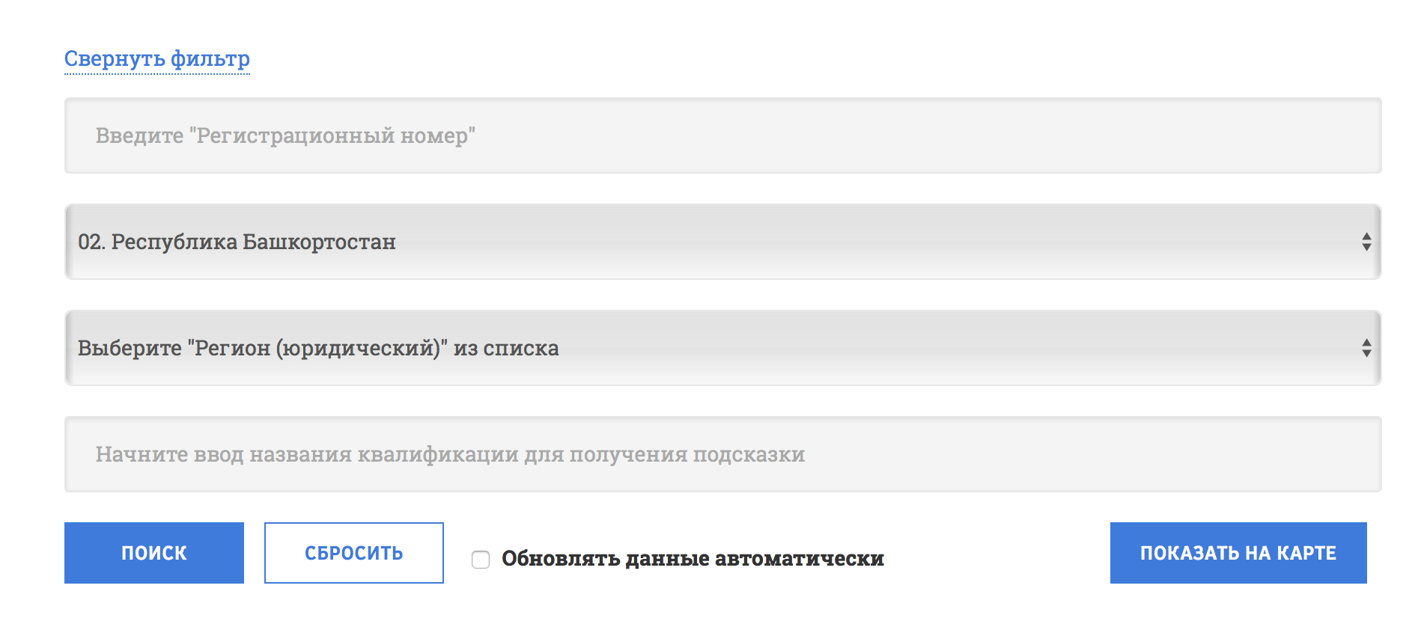
ВЫБОР РЕГИОНА ПРИСУТСТВИЯ ЦЕНТРА ОЦЕНКИ КВАЛИФИКАЦИЙ
www.nok-nark.ru
НЕЗАВИСИМАЯ ОЦЕНКА КВАЛИФИКАЦИЙ
ВНЕДРЕНИЕ ПРОФСТАНДАРТОВ
+7 (347) 295-95-68
info@amk.ag
г.Уфа, ул.Цюрупы, 5
www.amk.ag
Независимая оценка квалификаций
Консалтинг по внедрению профстандартов
Научные исследование
Производство программного обеспечения
HR-инжиниринг

Slide 13
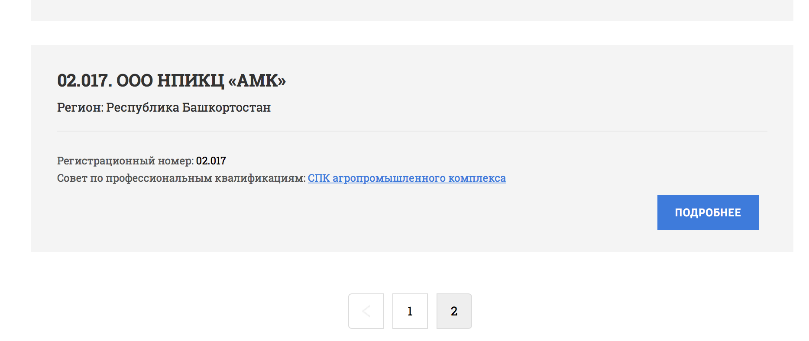
ПРОСМОТР ИНФОРМАЦИИ О ЦЕНТРЕ ОЦЕНКИ КВАЛИФИКАЦИЙ
www.nok-nark.ru
НЕЗАВИСИМАЯ ОЦЕНКА КВАЛИФИКАЦИЙ
ВНЕДРЕНИЕ ПРОФСТАНДАРТОВ
+7 (347) 295-95-68
info@amk.ag
г.Уфа, ул.Цюрупы, 5
www.amk.ag
Независимая оценка квалификаций
Консалтинг по внедрению профстандартов
Научные исследование
Производство программного обеспечения
HR-инжиниринг

Slide 14
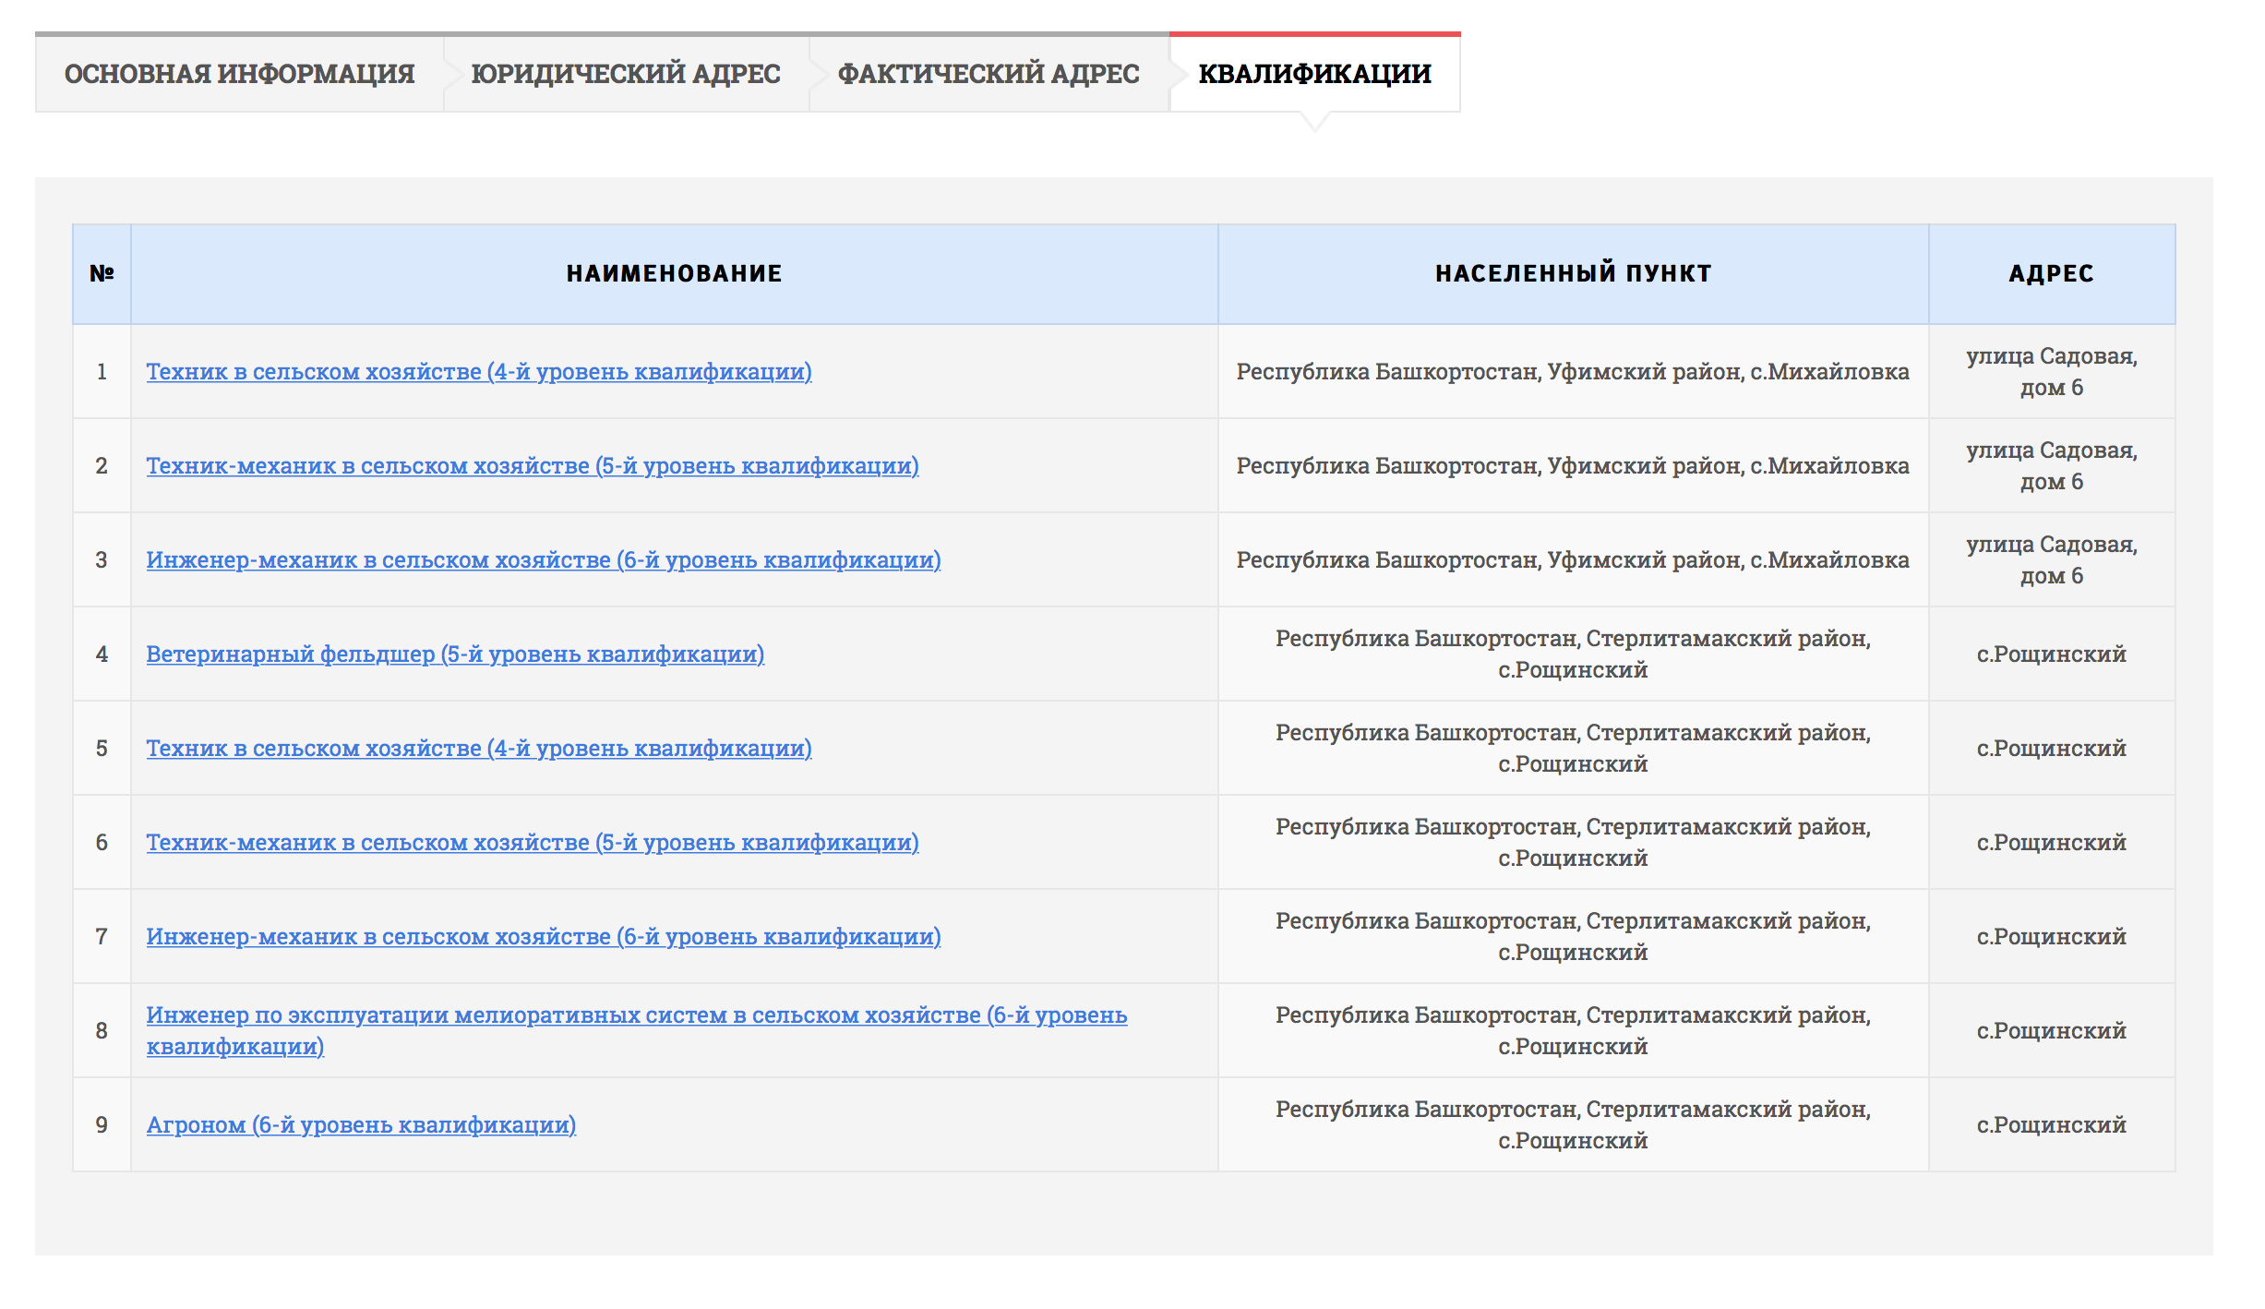
ИНФОРМАЦИЯ О КВАЛИФИКАЦИЯХ
www.nok-nark.ru
НЕЗАВИСИМАЯ ОЦЕНКА КВАЛИФИКАЦИЙ
ВНЕДРЕНИЕ ПРОФСТАНДАРТОВ
+7 (347) 295-95-68
info@amk.ag
г.Уфа, ул.Цюрупы, 5
www.amk.ag
Независимая оценка квалификаций
Консалтинг по внедрению профстандартов
Научные исследование
Производство программного обеспечения
HR-инжиниринг

Slide 15
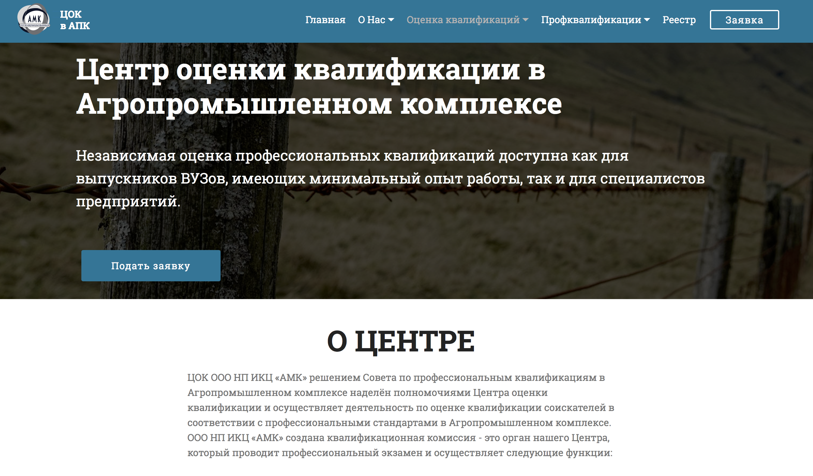
АДРЕС САЙТА ЦЕНТРА ОЦЕНКИ КВАЛИФИКАЦИИ АПК РБ
http://cok.amk.ag/agro
НЕЗАВИСИМАЯ ОЦЕНКА КВАЛИФИКАЦИЙ
ВНЕДРЕНИЕ ПРОФСТАНДАРТОВ
+7 (347) 295-95-68
info@amk.ag
г.Уфа, ул.Цюрупы, 5
www.amk.ag
Независимая оценка квалификаций
Консалтинг по внедрению профстандартов
Научные исследование
Производство программного обеспечения
HR-инжиниринг

Slide 16
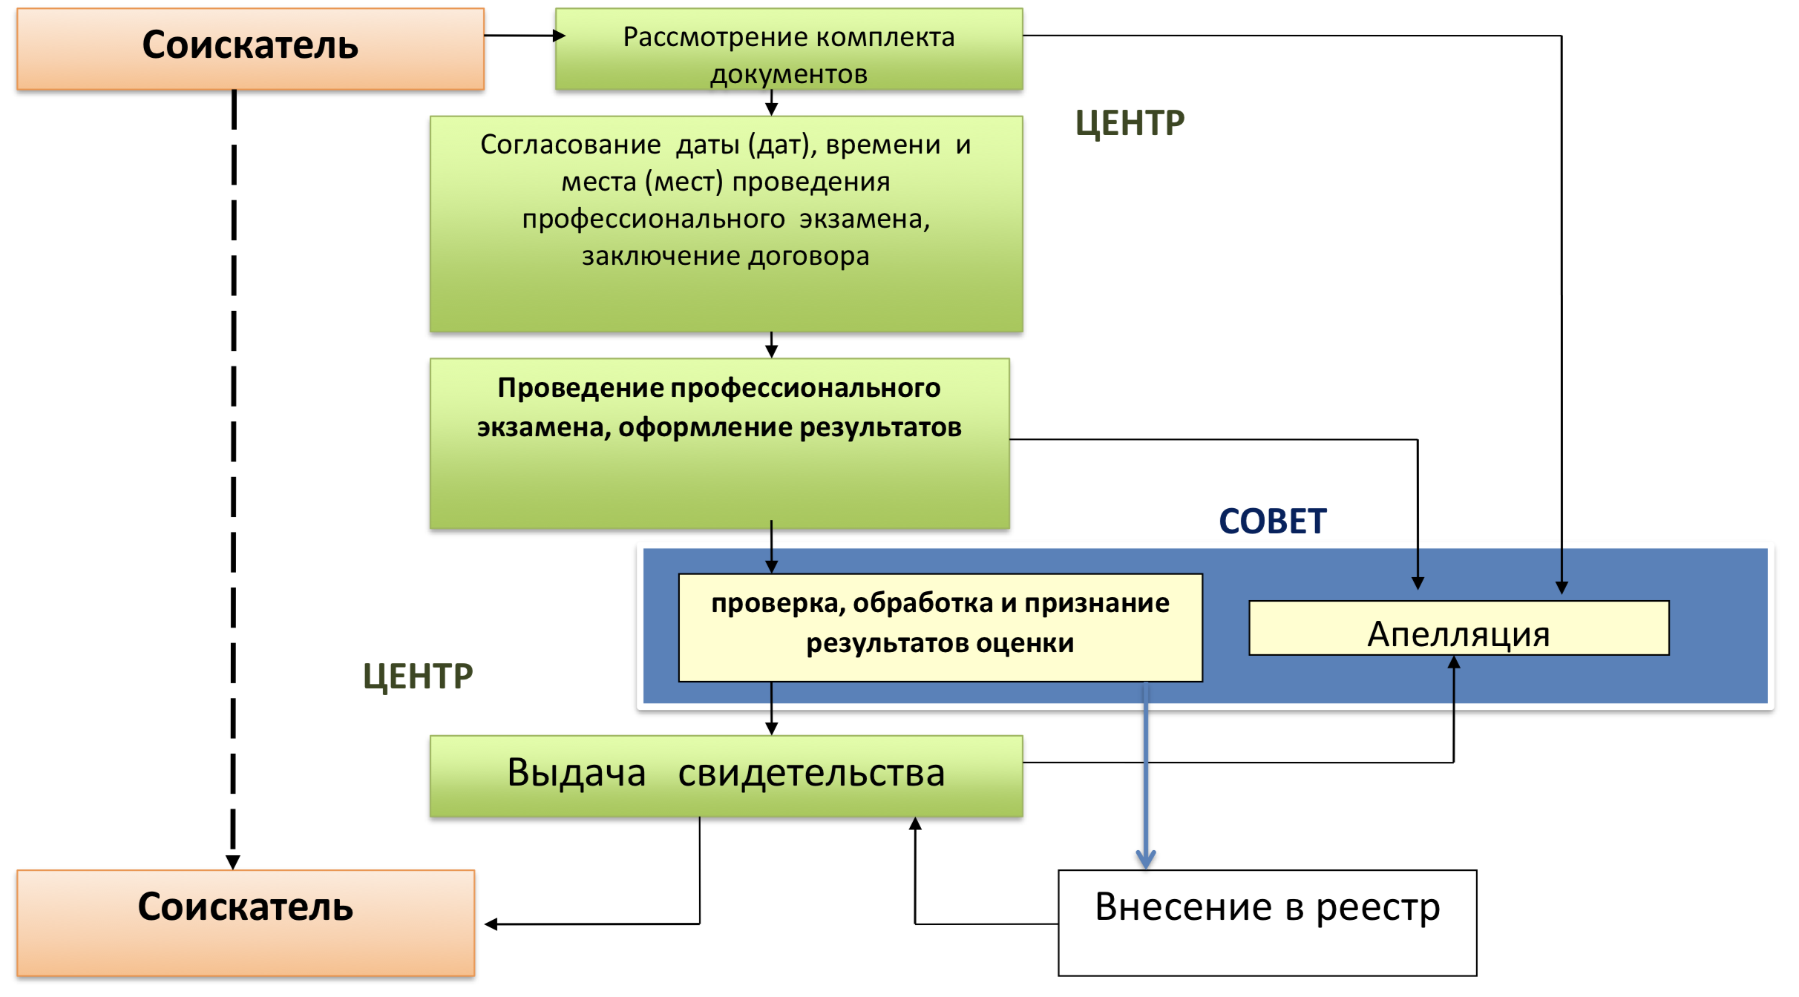
ПРОВЕДЕНИЕ НОК В ФОРМЕ ПРОФЕССИОНАЛЬНОГО ЭКЗАМЕНА
НЕЗАВИСИМАЯ ОЦЕНКА КВАЛИФИКАЦИЙ
ВНЕДРЕНИЕ ПРОФСТАНДАРТОВ
+7 (347) 295-95-68
info@amk.ag
г.Уфа, ул.Цюрупы, 5
www.amk.ag
Независимая оценка квалификаций
Консалтинг по внедрению профстандартов
Научные исследование
Производство программного обеспечения
HR-инжиниринг

Slide 17
ОСНОВНОЙ ПРОЦЕСС ПО НЕЗАВИСИМОЙ ОЦЕНКЕ КВАЛИФИКАЦИИ
НЕЗАВИСИМАЯ ОЦЕНКА КВАЛИФИКАЦИЙ
ВНЕДРЕНИЕ ПРОФСТАНДАРТОВ
+7 (347) 295-95-68
info@amk.ag
г.Уфа, ул.Цюрупы, 5
www.amk.ag
Независимая оценка квалификаций
Консалтинг по внедрению профстандартов
Научные исследование
Производство программного обеспечения
HR-инжиниринг

Slide 18
РАССМОТРЕНИЕ КОМПЛЕКТА ДОКУМЕНТОВ СОИСКАТЕЛЯ
НЕЗАВИСИМАЯ ОЦЕНКА КВАЛИФИКАЦИЙ
ВНЕДРЕНИЕ ПРОФСТАНДАРТОВ
+7 (347) 295-95-68
info@amk.ag
г.Уфа, ул.Цюрупы, 5
www.amk.ag
Независимая оценка квалификаций
Консалтинг по внедрению профстандартов
Научные исследование
Производство программного обеспечения
HR-инжиниринг

Slide 19
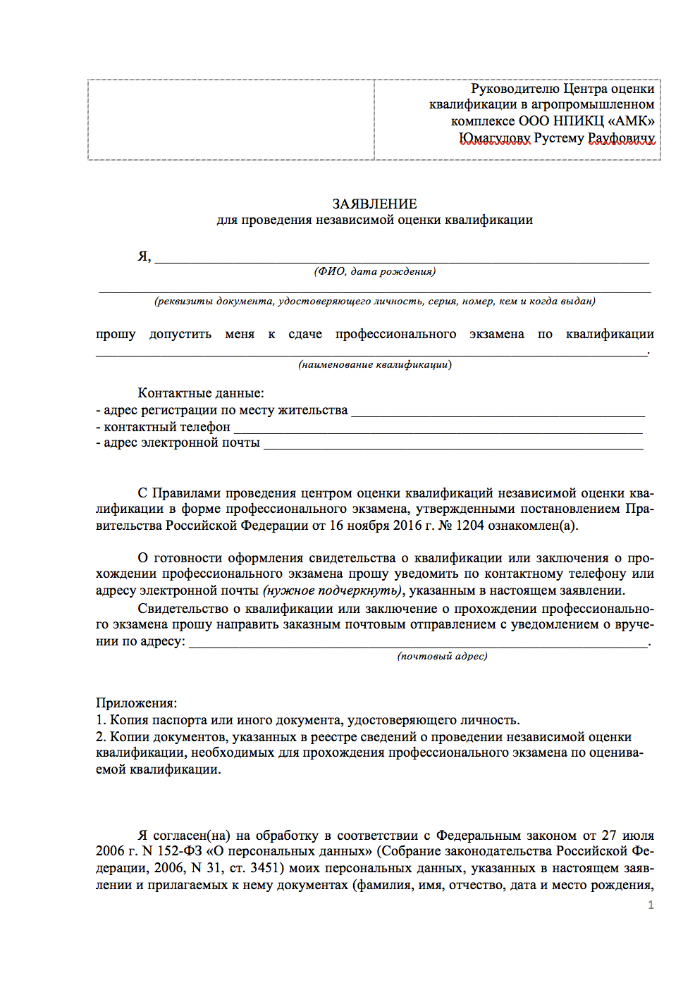
КАК ПОДАТЬ ЗАЯВКУ
1 Скачать форму Заявки с сайта ЦОК
2 Приложить к Заявке документы:
В заявлении необходимо указать полное наименование выбранной профессиональной квалификации и уровень профессиональной квалификации
Копия диплома об образовании и документов, подтверждающих участие в дополнительных профессиональных программах
Документы, подтверждающие ученую степень, звание соискателя (при наличии).
Копия трудовой книжки соискателя.
Выпускники, студенты старших курсов ВУЗов: документ, подтверждающий опыт практической работы во время учебы
cok.amk.ag/agro
3 Направить комплект документов в ЦОК
Заявление вместе с прилагаемыми документами подается соискателем лично либо законным представителем соискателя или лицом, которому соискателем выдана доверенность, оформленная в установленном порядке в Центр оценки квалификации по адресу Центра или на адрес электронной почты Центра
НЕЗАВИСИМАЯ ОЦЕНКА КВАЛИФИКАЦИЙ
ВНЕДРЕНИЕ ПРОФСТАНДАРТОВ
+7 (347) 295-95-68
info@amk.ag
г.Уфа, ул.Цюрупы, 5
www.amk.ag
Независимая оценка квалификаций
Консалтинг по внедрению профстандартов
Научные исследование
Производство программного обеспечения
HR-инжиниринг

Slide 20
РЕЗУЛЬТАТЫ РАССМОТРЕНИЯ ЗАЯВЛЕНИЯ И КОМПЛЕКТА ДОКУМЕНТОВ
Постановление Правительства РФ от 16 ноября 2016 г. № 1204 «Об утверждении Правил проведения центром оценки квалификаций независимой оценки квалификации в форме профессионального экзамена»
...
8. В целях обеспечения проведения профессионального экзамена центр оценки квалификаций осуществляет:
...
б) рассмотрение и информирование соискателя или законного представителя о результатах рассмотрения комплекта документов соискателя;
...
9. Центр оценки квалификаций в течение 10 календарных дней после получения комплекта документов соискателя информирует соискателя или законного представителя способом, указанным в заявлении о проведении профессионального экзамена, о результатах рассмотрения заявления и комплекта документов соискателя и согласовывает с соискателем или законным представителем дату, место и время проведения профессионального экзамена, а также информирует соискателя или законного представителя о процедурах проведения профессионального экзамена.
В случае если профессиональный экзамен проводится по направлению работодателя, центр оценки квалификаций согласовывает с работодателем дату, место и время проведения профессионального экзамена.
В случае если соискателем или законным представителем представлен неполный комплект документов соискателя, центр оценки квалификаций информирует об этом соискателя или законного представителя.
НЕЗАВИСИМАЯ ОЦЕНКА КВАЛИФИКАЦИЙ
ВНЕДРЕНИЕ ПРОФСТАНДАРТОВ
+7 (347) 295-95-68
info@amk.ag
г.Уфа, ул.Цюрупы, 5
www.amk.ag
Независимая оценка квалификаций
Консалтинг по внедрению профстандартов
Научные исследование
Производство программного обеспечения
HR-инжиниринг

Slide 21
ПРОВЕДЕНИЕ
ПРОФЕССИОНАЛЬНОГО ЭКЗАМЕНА
НЕЗАВИСИМАЯ ОЦЕНКА КВАЛИФИКАЦИЙ
ВНЕДРЕНИЕ ПРОФСТАНДАРТОВ
+7 (347) 295-95-68
info@amk.ag
г.Уфа, ул.Цюрупы, 5
www.amk.ag
Независимая оценка квалификаций
Консалтинг по внедрению профстандартов
Научные исследование
Производство программного обеспечения
HR-инжиниринг

Slide 22
ТЕОРЕТИЧЕСКИЙ ЭТАП
НЕЗАВИСИМАЯ ОЦЕНКА КВАЛИФИКАЦИЙ
ВНЕДРЕНИЕ ПРОФСТАНДАРТОВ
+7 (347) 295-95-68
info@amk.ag
г.Уфа, ул.Цюрупы, 5
www.amk.ag
Независимая оценка квалификаций
Консалтинг по внедрению профстандартов
Научные исследование
Производство программного обеспечения
HR-инжиниринг

Slide 23
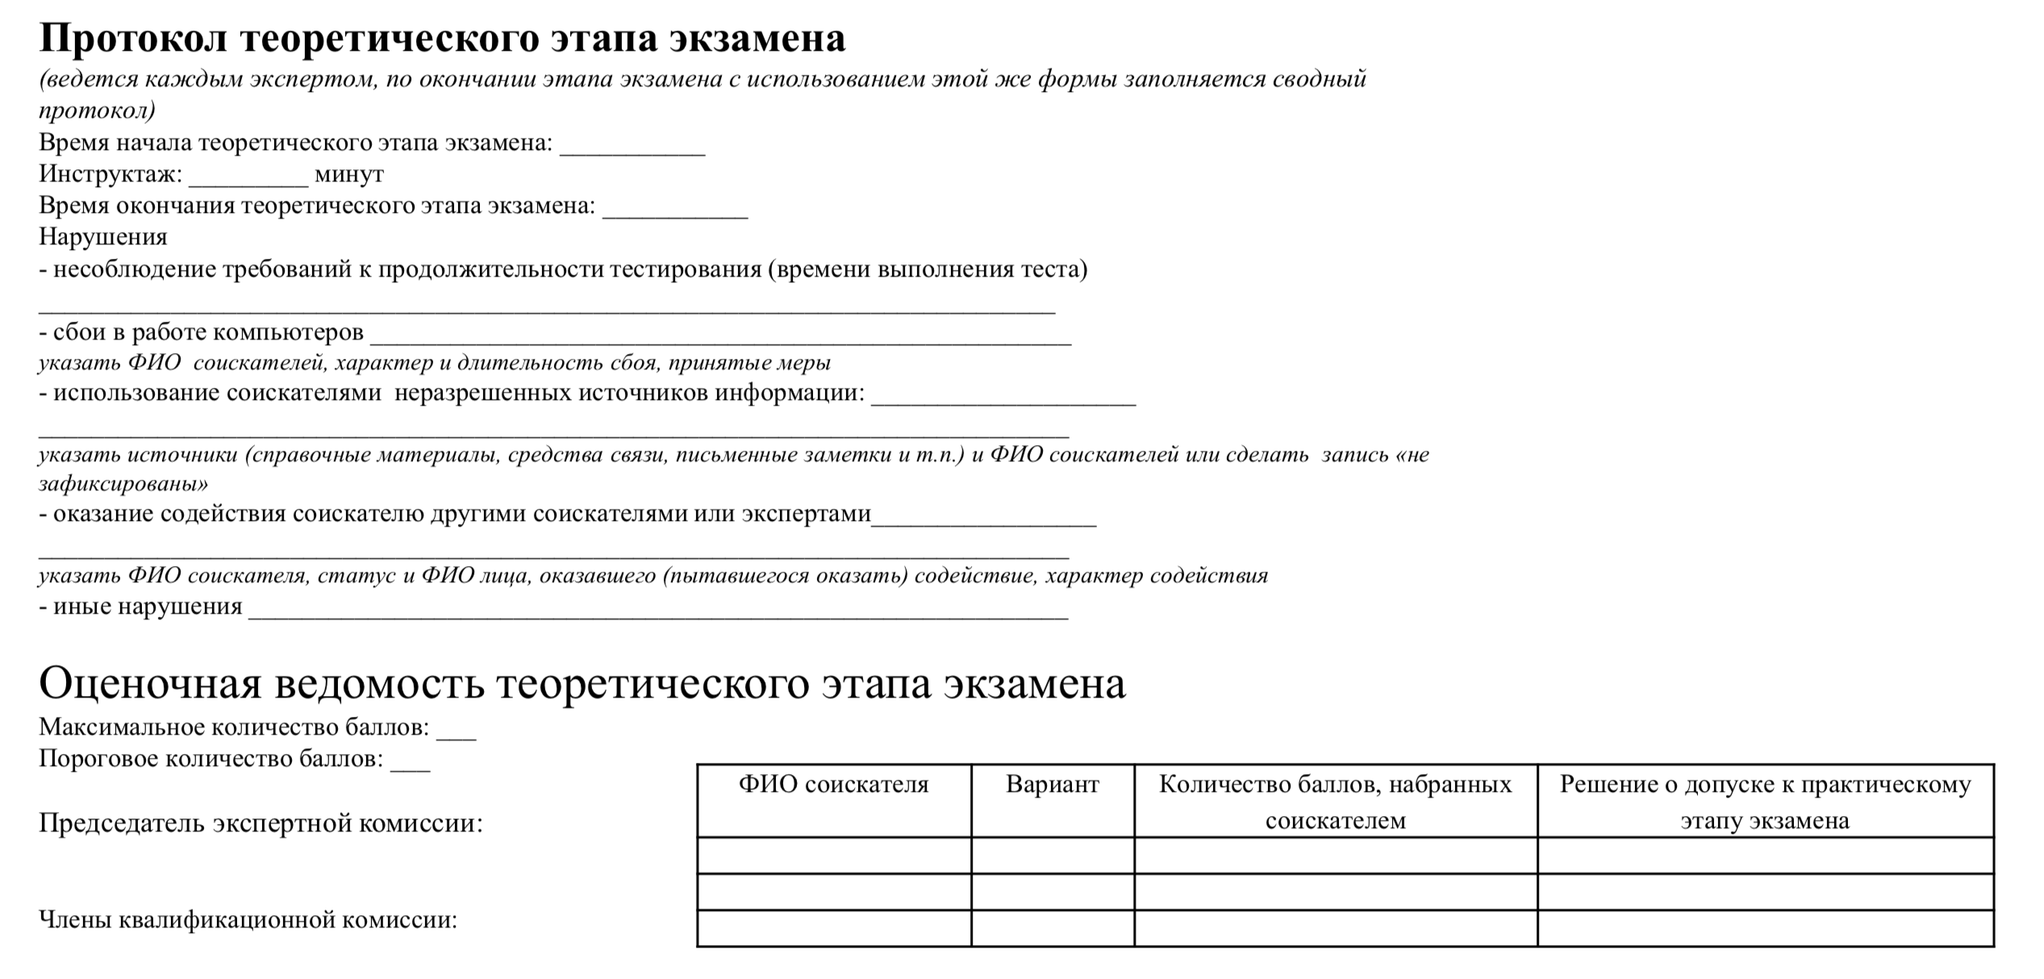
ТЕОРЕТИЧЕСКИЙ ЭТАП
НЕЗАВИСИМАЯ ОЦЕНКА КВАЛИФИКАЦИЙ
ВНЕДРЕНИЕ ПРОФСТАНДАРТОВ
+7 (347) 295-95-68
info@amk.ag
г.Уфа, ул.Цюрупы, 5
www.amk.ag
Независимая оценка квалификаций
Консалтинг по внедрению профстандартов
Научные исследование
Производство программного обеспечения
HR-инжиниринг

Slide 24
ПРАКТИЧЕСКИЙ ЭТАП
НЕЗАВИСИМАЯ ОЦЕНКА КВАЛИФИКАЦИЙ
ВНЕДРЕНИЕ ПРОФСТАНДАРТОВ
+7 (347) 295-95-68
info@amk.ag
г.Уфа, ул.Цюрупы, 5
www.amk.ag
Независимая оценка квалификаций
Консалтинг по внедрению профстандартов
Научные исследование
Производство программного обеспечения
HR-инжиниринг

Slide 25
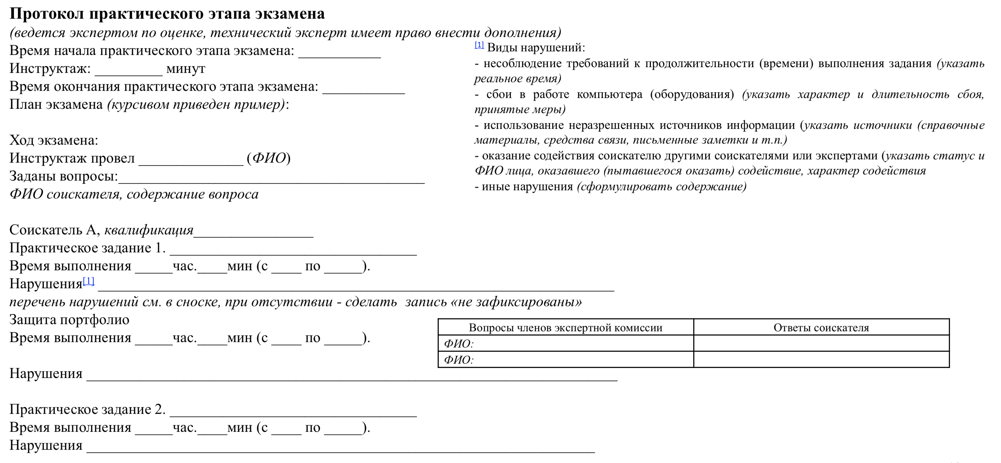
ПРАКТИЧЕСКИЙ ЭТАП
НЕЗАВИСИМАЯ ОЦЕНКА КВАЛИФИКАЦИЙ
ВНЕДРЕНИЕ ПРОФСТАНДАРТОВ
+7 (347) 295-95-68
info@amk.ag
г.Уфа, ул.Цюрупы, 5
www.amk.ag
Независимая оценка квалификаций
Консалтинг по внедрению профстандартов
Научные исследование
Производство программного обеспечения
HR-инжиниринг

Slide 26
ВЫДАЧА
СВИДЕТЕЛЬСТВА ИЛИ
ЗАКЛЮЧЕНИЯ
НЕЗАВИСИМАЯ ОЦЕНКА КВАЛИФИКАЦИЙ
ВНЕДРЕНИЕ ПРОФСТАНДАРТОВ
+7 (347) 295-95-68
info@amk.ag
г.Уфа, ул.Цюрупы, 5
www.amk.ag
Независимая оценка квалификаций
Консалтинг по внедрению профстандартов
Научные исследование
Производство программного обеспечения
HR-инжиниринг

Slide 27
РЕЗУЛЬТАТЫ ПРОФЕССИОНАЛЬНОГО ЭКЗАМЕНА
Постановление Правительства РФ от 16 ноября 2016 г. № 1204 «Об утверждении Правил проведения центром оценки квалификаций независимой оценки квалификации в форме профессионального экзамена»
...
8. В целях обеспечения проведения профессионального экзамена центр оценки квалификаций осуществляет:
...
г) проведение профессионального экзамена;
д) оформление результатов проведения профессионального экзамена;
е) оформление и выдачу соискателю или законному представителю свидетельства о квалификации (в случае получения соискателем неудовлетворительной оценки по итогам прохождения профессионального экзамена оформление и выдачу соискателю или законному представителю заключения о прохождении соискателем профессионального экзамена, включающего рекомендации для соискателя).
...
НЕЗАВИСИМАЯ ОЦЕНКА КВАЛИФИКАЦИЙ
ВНЕДРЕНИЕ ПРОФСТАНДАРТОВ
+7 (347) 295-95-68
info@amk.ag
г.Уфа, ул.Цюрупы, 5
www.amk.ag
Независимая оценка квалификаций
Консалтинг по внедрению профстандартов
Научные исследование
Производство программного обеспечения
HR-инжиниринг

Slide 28
РЕЗУЛЬТАТЫ ПРОФЕССИОНАЛЬНОГО ЭКЗАМЕНА
...
16. Совет по профессиональным квалификациям на основании протокола, копий комплектов документов соискателя, результатов тестирования, фото- и видеоматериалов и иных материалов профессионального экзамена не позднее 14 календарных дней после завершения профессионального экзамена:
а) проверяет, обрабатывает и признает результаты независимой оценки квалификации;
б) принимает решение о выдаче соискателю или законному представителю центром оценки квалификаций свидетельства о квалификации или заключения о прохождении профессионального экзамена;
в) направляет в автономную некоммерческую организацию "Национальное агентство развития квалификаций" для внесения в реестр сведений о проведении независимой оценки квалификации информацию о свидетельствах о квалификации и заключениях о прохождении профессионального экзамена.
НЕЗАВИСИМАЯ ОЦЕНКА КВАЛИФИКАЦИЙ
ВНЕДРЕНИЕ ПРОФСТАНДАРТОВ
+7 (347) 295-95-68
info@amk.ag
г.Уфа, ул.Цюрупы, 5
www.amk.ag
Независимая оценка квалификаций
Консалтинг по внедрению профстандартов
Научные исследование
Производство программного обеспечения
HR-инжиниринг

Slide 29
РЕЗУЛЬТАТЫ ПРОФЕССИОНАЛЬНОГО ЭКЗАМЕНА
...
17. Центр оценки квалификаций на основании решения совета по профессиональным квалификациям по итогам прохождения соискателем профессионального экзамена не позднее 30 календарных дней после завершения профессионального экзамена оформляет и выдает соискателю или законному представителю свидетельство о квалификации (в случае получения соискателем неудовлетворительной оценки при прохождении профессионального экзамена оформляет и выдает заключение о прохождении профессионального экзамена, включающее рекомендации для соискателя) либо направляет свидетельство о квалификации (заключение о прохождении профессионального экзамена) по адресу соискателя, указанному в заявлении о проведении профессионального экзамена.
18. В случае если договором предусмотрено информирование лица, за счет средств которого проводился профессиональный экзамен (работодатель, иное физическое и (или) юридическое лицо), о результатах профессионального экзамена, центр оценки квалификаций направляет такому лицу в электронном виде копию свидетельства о квалификации (в случае выдачи указанного свидетельства) или копию заключения о прохождении профессионального экзамена соискателем (в случае выдачи указанного заключения).
НЕЗАВИСИМАЯ ОЦЕНКА КВАЛИФИКАЦИЙ
ВНЕДРЕНИЕ ПРОФСТАНДАРТОВ
+7 (347) 295-95-68
info@amk.ag
г.Уфа, ул.Цюрупы, 5
www.amk.ag
Независимая оценка квалификаций
Консалтинг по внедрению профстандартов
Научные исследование
Производство программного обеспечения
HR-инжиниринг

Slide 30
ОФИЦИАЛЬНЫЕ ИСТОЧНИКИ ИНФОРМАЦИИ В СЕТИ ИНТЕРНЕТ
Национальный Совет при Президенте Российской Федерации по профессиональным квалификациям
www.nspkrf.ru
Национальное агентство развития квалификаций
www.nark.ru
Реестр сведений о проведении независимой оценки квалификации
www.nok-nark.ru
Совет по профессиональным квалификациям агропромышленного комплекса
www.rapo-apk.ru
Центр оценки квалификаций агропромышленного комплекса в РБ
http://cok.amk.ag/agro
НЕЗАВИСИМАЯ ОЦЕНКА КВАЛИФИКАЦИЙ
ВНЕДРЕНИЕ ПРОФСТАНДАРТОВ
+7 (347) 295-95-68
info@amk.ag
г.Уфа, ул.Цюрупы, 5
www.amk.ag
Независимая оценка квалификаций
Консалтинг по внедрению профстандартов
Научные исследование
Производство программного обеспечения
HR-инжиниринг

Slide 31
ОБРАТНАЯ СВЯЗЬ
info@amk.ag
www.amk.ag
+7(347)295-95-68
НЕЗАВИСИМАЯ ОЦЕНКА КВАЛИФИКАЦИЙ
ВНЕДРЕНИЕ ПРОФСТАНДАРТОВ
+7 (347) 295-95-68
info@amk.ag
г.Уфа, ул.Цюрупы, 5
www.amk.ag
Независимая оценка квалификаций
Консалтинг по внедрению профстандартов
Научные исследование
Производство программного обеспечения
HR-инжиниринг

Slide 32
СПАСИБО ЗА ВНИМАНИЕ!
НЕЗАВИСИМАЯ ОЦЕНКА КВАЛИФИКАЦИЙ
ВНЕДРЕНИЕ ПРОФСТАНДАРТОВ
+7 (347) 295-95-68
info@amk.ag
г.Уфа, ул.Цюрупы, 5
www.amk.ag
Независимая оценка квалификаций
Консалтинг по внедрению профстандартов
Научные исследование
Производство программного обеспечения
HR-инжиниринг

